Slide 1
Título de la presentación
Curso
Asignatura
Presentación preparada por XXXXXX para
Iniciativa Profisica
www.profisica.cl

Slide 2
Aprendizajes de esta unidad
Objetivo (s) de Aprendizaje: Al terminar esta unidad de espera que sus estudiantes sean capaces de: | Indicadores de evaluación: Este aprendizaje se puede verificar cuando, entre otras cosas:

Slide 3
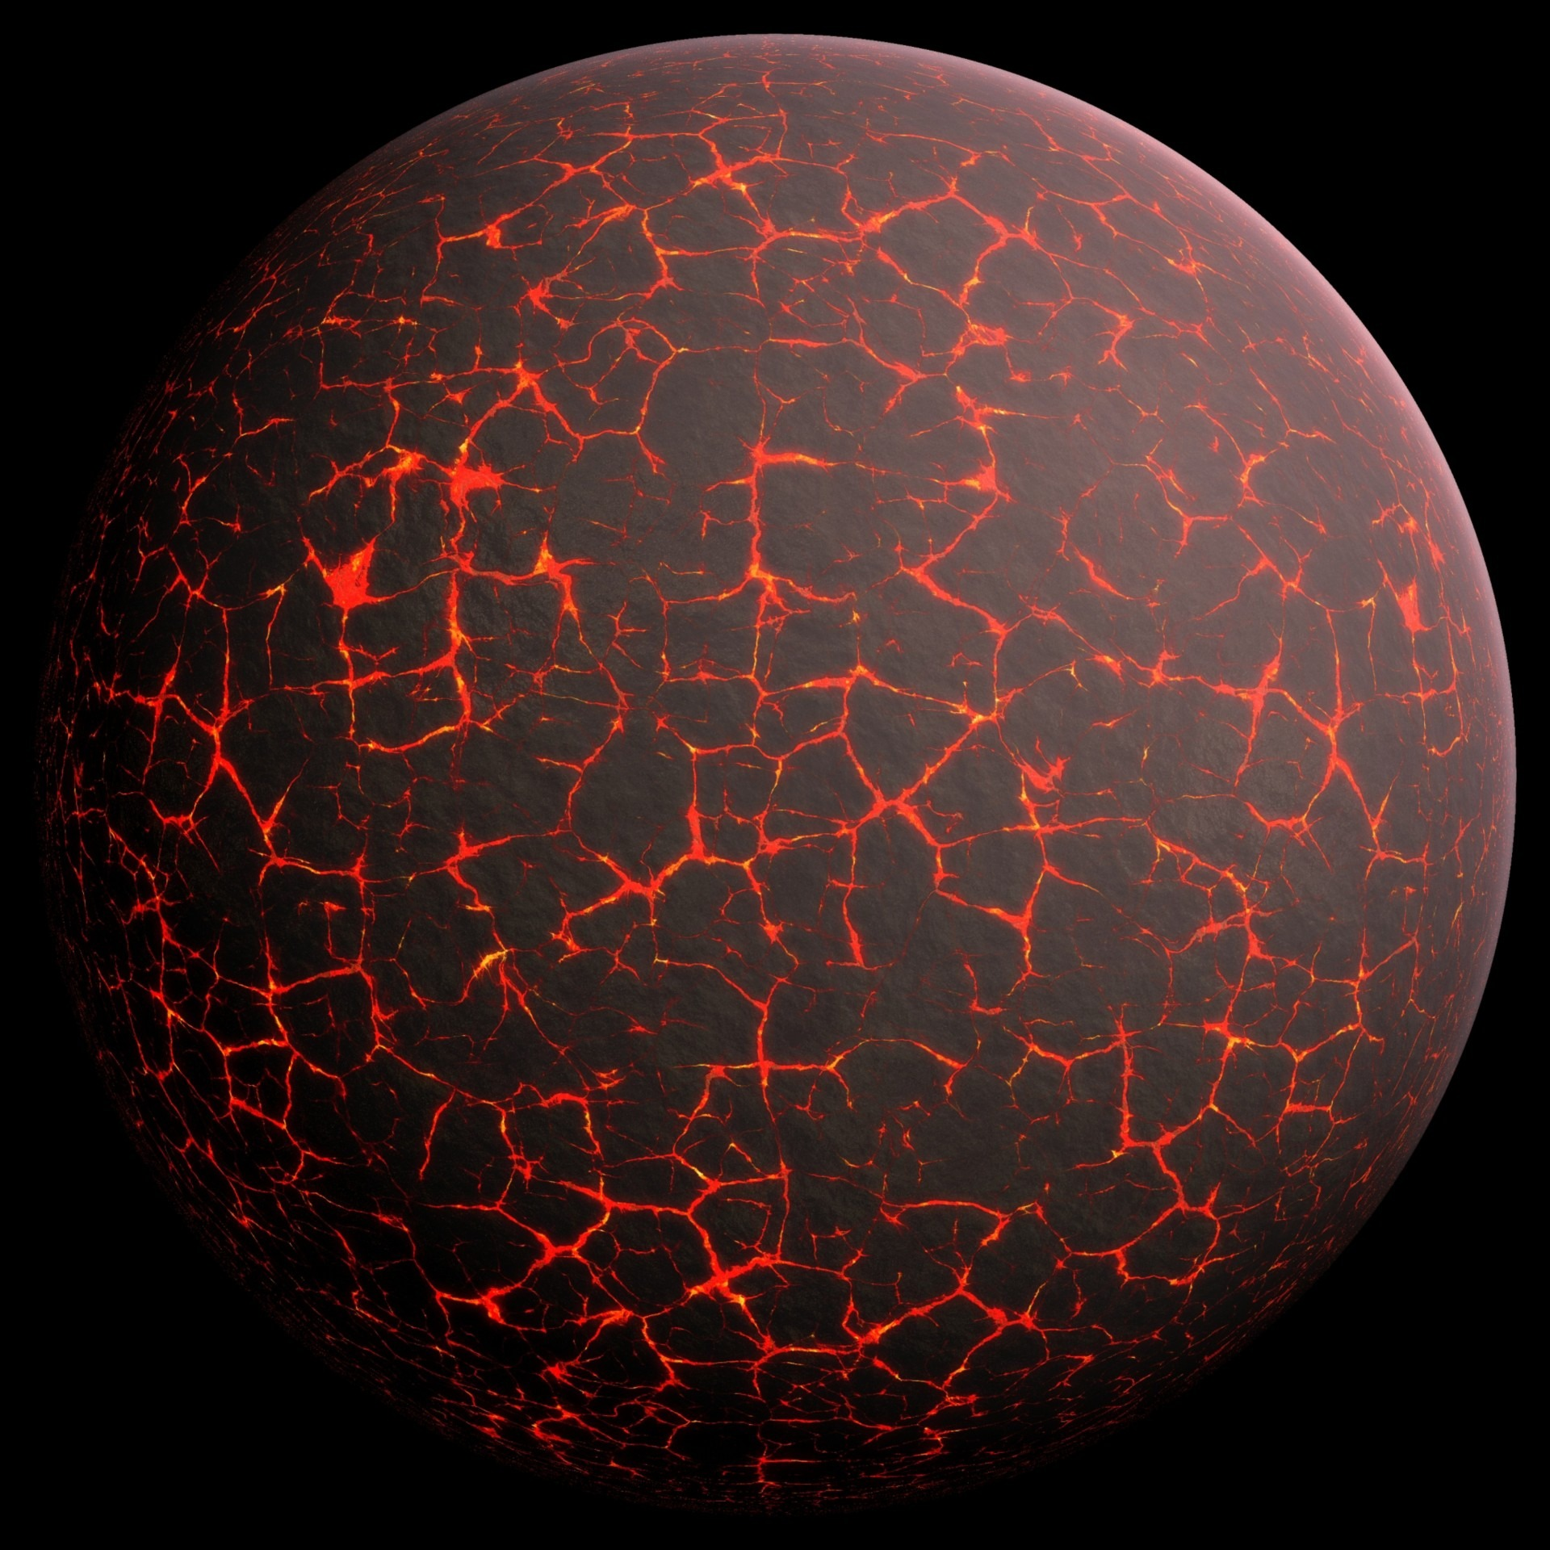
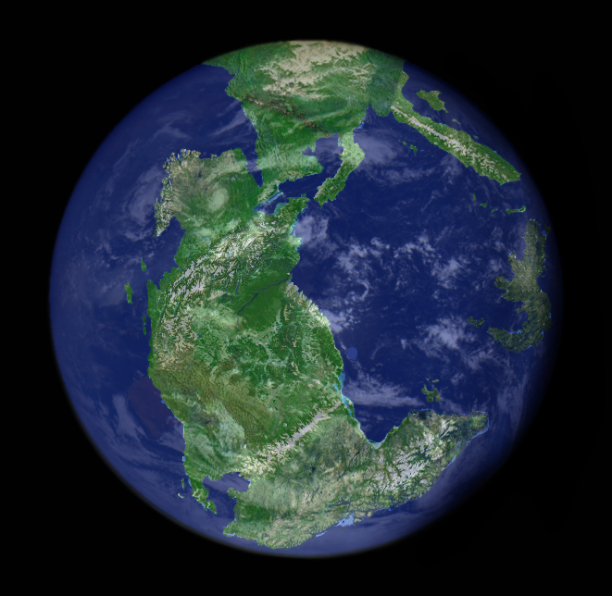
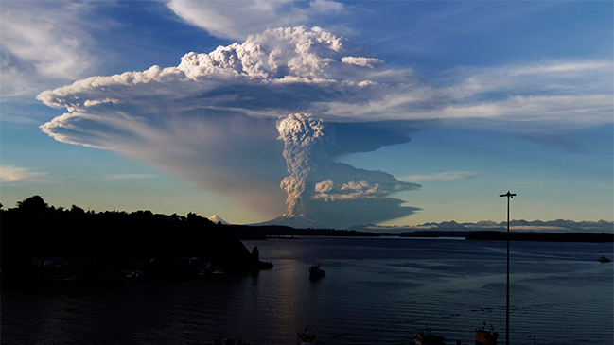
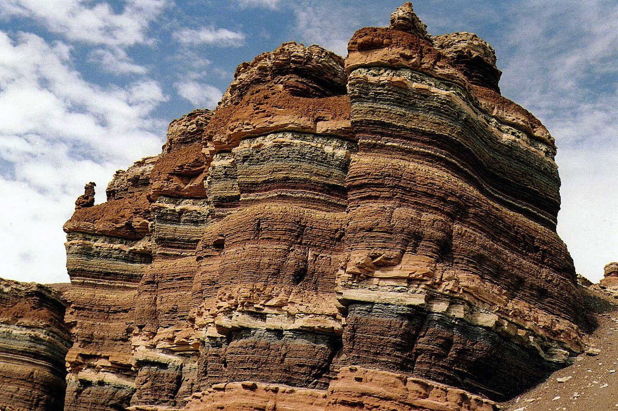
Temas de esta unidad
A
B
C
D
E

Slide 4
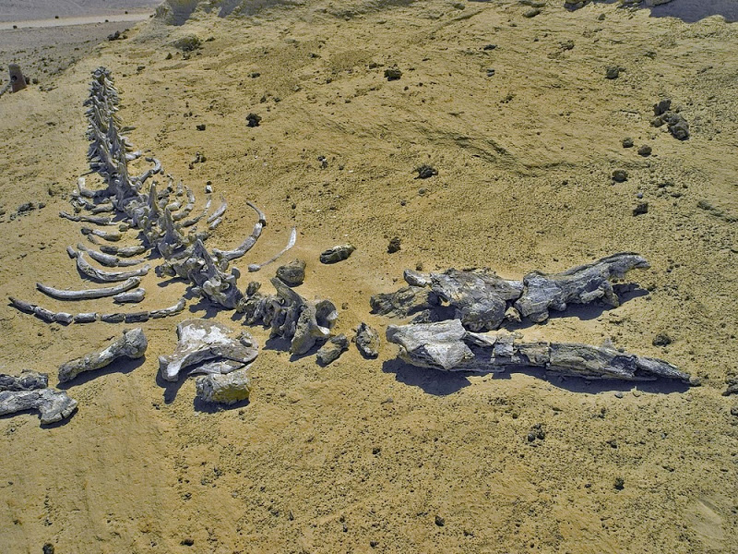
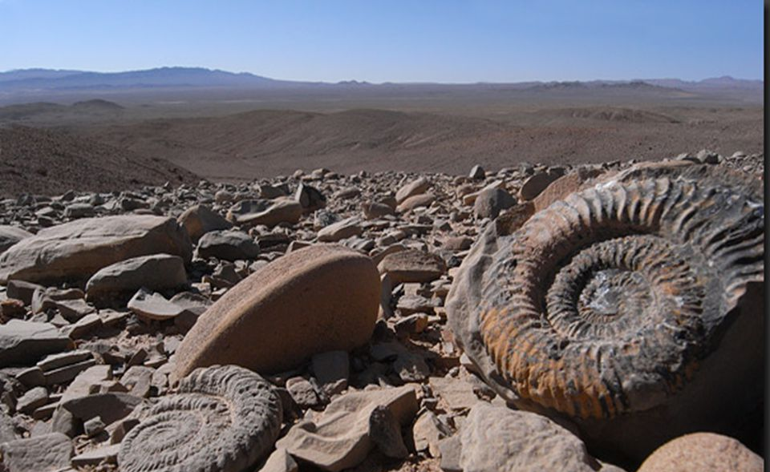
Títulos por lámina
Fósiles de ballena en el Desierto de Atacama
Fósiles de ammonites y otros animales marinos
Se sugiere poco texto, imágenes significativas

Slide 5
Derechos de uso
Presentación para uso educativo no comercial.
Puede acceder a más presentaciones, información e ideas para la enseñanza de la Física en www.profisica.cl

